Slide 1
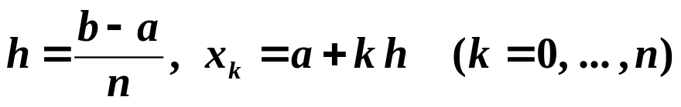

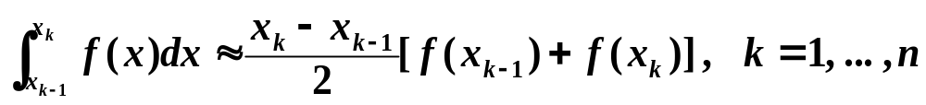
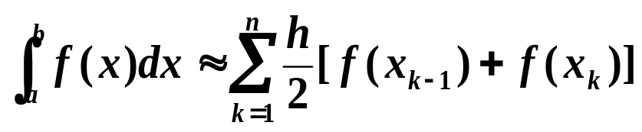
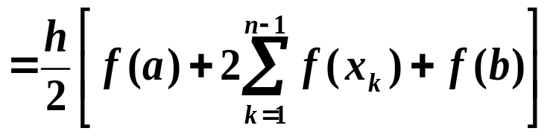
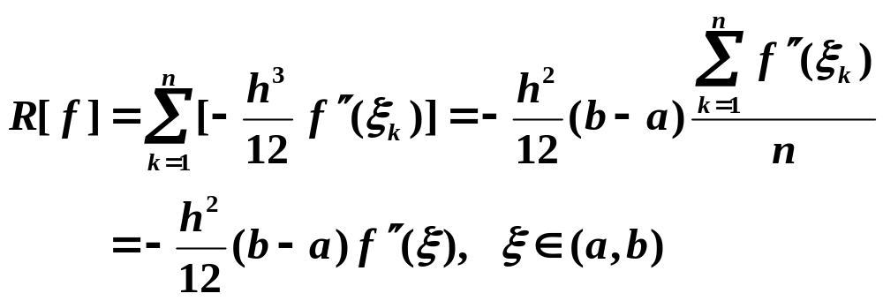
§2 复合求积 /* Composite Quadrature */
高次插值有Runge 现象，故采用分段低次插值
⇒ 分段低次合成的 Newton-Cotes 复合求积公式。
➢ 复合梯形公式：
在每个 上用梯形公式：
Oh come on,
you don’t seriously consider
h=(b−a)/2 acceptable,
do you?
Don’t you forget
the oscillatory nature of high-
degree polynomials!
Haven’t we had enough formulae? What’s up now?
Why can’t you simply
refine the partition if you have to
be so picky?
Uh-oh
= T_{n}
/*中值定理*/

Slide 2
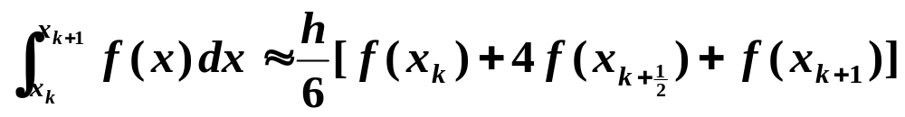

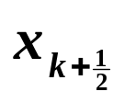

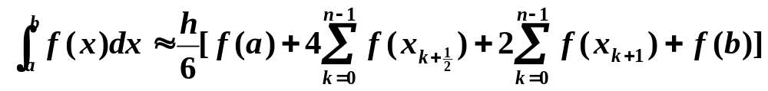
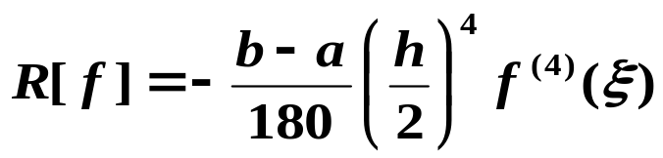

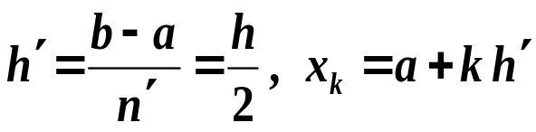
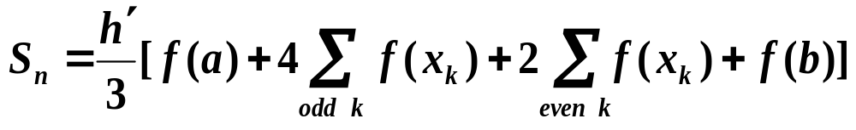
§2 Composite Quadrature
➢ 复化 Simpson 公式：
4
4
4
4
4
= S_{n}
注：为方便编程，可采用另一记法：令 n’ = 2n 为偶数， 这时 ，有

Slide 3

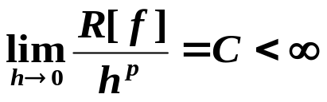
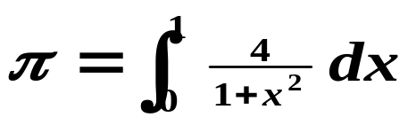
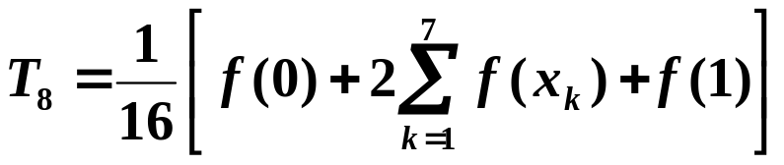
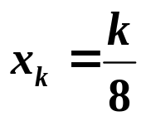
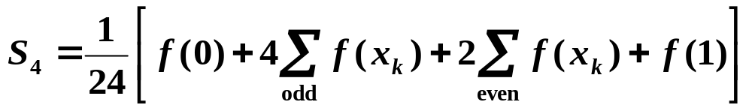
§2 Composite Quadrature
➢ 收敛速度与误差估计：
定义
若一个积分公式的误差满足 且C ≠ 0，则称该公式是 p 阶收敛的。
~
~
~
例：计算
运算量基本相同
解：
其中
= 3.138988494
其中
= 3.141592502

Slide 4


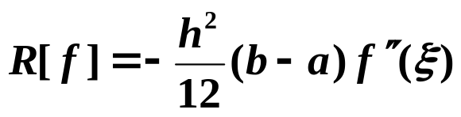
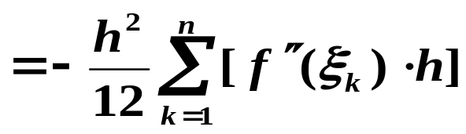
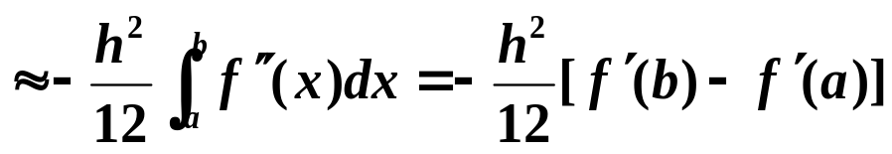
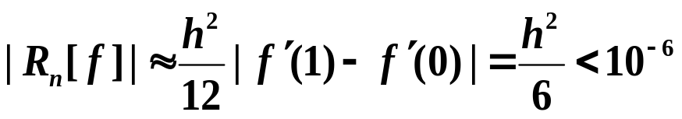


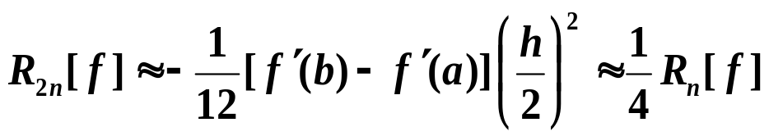
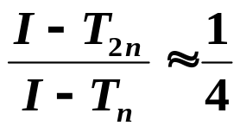
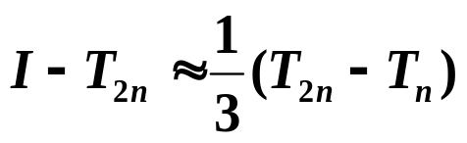
§2 Composite Quadrature
Q: 给定精度 ε，如何取 n ?
HW:
p.174
#2
例如：要求 ，如何判断 n = ？
?
上例中若要求 ，则
即：取 n = 409
通常采取将区间不断对分的方法，即取 n = 2^{k}
可用来判断迭代
是否停止。
上例中2^{k} ≥ 409 ⇒ k = 9 时，T₅₁₂ = 3.14159202
S₄ = 3.141592502
注意到区间再次对分时

Slide 5
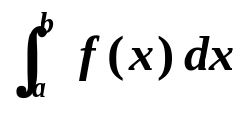
§2 Composite Quadrature
Lab 13. Composite Trapezoidal Rule
Use the Composite Trapezoidal rule with a given n > 0 to approximate a given integral .
You are supposed to write a function
double CTR ( int n, double a, double b, double (*f)( ) )
to approximate the integral from a to b of the function f using the trapezoidal rule on n equal-length subintervals.
Input
There is no input file. Instead, you must hand in your function in a *.h file. The rule of naming the *.h file is the same as that of naming the *.c or *.cpp files.
Output
For each test case, you are supposed to return the approximation of the integral.

Slide 6
§2 Composite Quadrature
Sample Judge Program
#include <stdio.h>
#include <math.h>
#include "98115001_13.h"
double f1 ( double x )
{ return (1.0/(1.0+sin(x)*sin(x))); }
double f2 ( double x )
{ return (x*log(x)); }
void main( )
{ FILE *outfile = fopen("out.txt", "w");
int n;
double a, b;
a = 0.0; b = 1.0; n = 10;
fprintf(outfile, "%lf\n", CTR(n, a, b, f1));
a = 1.0; b = 2.0; n = 4;
fprintf(outfile, "%lf\n", CTR(n, a, b, f2));
fclose(outfile);
}
Sample Output
0.809093
0.639900

Slide 7

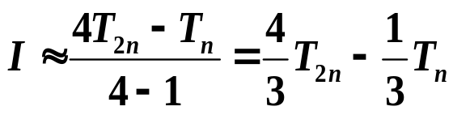
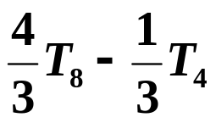

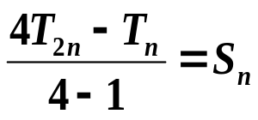
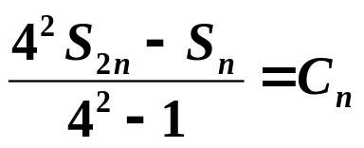
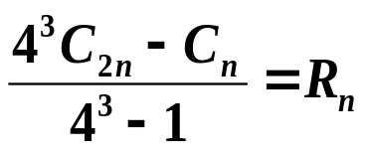
§3 龙贝格积分 /* Romberg Integration */
例：计算
已知对于ε = 10⁻⁶ 须将区间对分 9 次，得到 T₅₁₂ = 3.14159202
考察
由 来计算 I 效果是否好些？
Romberg 序列
= 3.141592502
= S₄
一般有：
① T₁ =
(
0
)
T
< ε ?
➢ Romberg
算法：
0
② T₂ =
(
1
)
③ S₁ =
(
0
)
T
T
< ε ?
0
1
④ T₄ =
(
2
)
⑤ S₂ =
T
T
(
1
)
⑥ C₁ =
(
0
)
T
< ε ?
0
1
2
⑦ T₈ =
(
3
)
⑧ S₄ =
(
2
)
⑨ C₂ =
(
1
)
⑩ R₁ =
(
0
)
T
T
T
T
0
1
2
3
… … … … … …

Slide 8


§3 Romberg Integration
Lab 14. Romberg Integration
Use Romberg integration to approximate a given integral .
You are supposed to write a function
double Romberg (double a, double b, double (*f)( ) , double eps, int *k)
to approximate the integral from a to b of the function f using using Romberg integration. Output when eps.
Input
There is no input file. Instead, you must hand in your function in a *.h file. The rule of naming the *.h file is the same as that of naming the *.c or *.cpp files.
Output
For each test case, you are supposed to return the approximation of the integral and save the total iteration number in k.
The maximum iteration number is set to be MAX_N. If the Romberg sequence is not convergent after MAX_N iterations, return the current
, and set k to be −1.

Slide 9
§3 Romberg Integration
Sample Judge Program
#include <stdio.h>
#include <math.h>
#define MAX_N 1000
#include "98115001_13.h"
double f0(double x)
{ return (1.0/x); }
void main( )
{ FILE *outfile = fopen("out.txt", "w");
int k;
double a, b, eps, R;
a = 1.0; b = 3.0; eps = 0.01;
R = Romberg (a, b, f0, eps, &k);
if (k == −1)
fprintf(outfile, "Maximum number of iterations exceeded.\n");
else
fprintf(outfile, "%d ", k);
fprintf(outfile, "%lf\n", R);
fclose(outfile);
}
Sample Output
4 1.098631

Slide 10

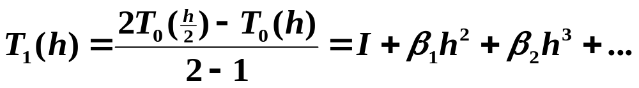
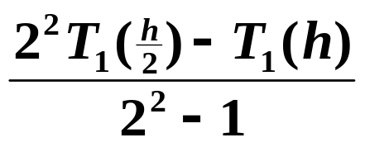
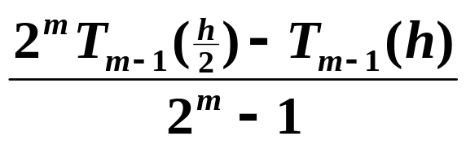
§3 Romberg Integration
➢ 理查德森外推法 /* Richardson’s extrapolation */
α_{i} 与 h 无关
利用低阶公式产生高精度的结果。
设对于某一 h ≠ 0，有公式 T₀(h) 近似计算某一未知值 I。由Taylor展开得到： T₀(h) − I = α₁ h + α₂ h² + α₃ h³ + …
现将 h 对分，得：
−
=
α
(
)
+
α
(
)
2
+
α
(
)
3
+
T
(
h
)
I
h
h
h
...
0
2
1
2
2
2
3
2
Q：如何将公式精度由 O(h) 提高到 O(h²) ？
2
T
(
h
)
−
T
(
h
)
1
3
HW:
p.175
#4
0
2
0
−
I
=
−
α
h
2
−
α
h
3
−
...
2
−
1
2
2
4
3
即：

Slide 11
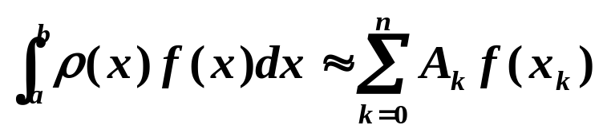

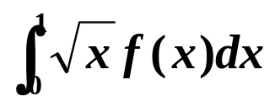
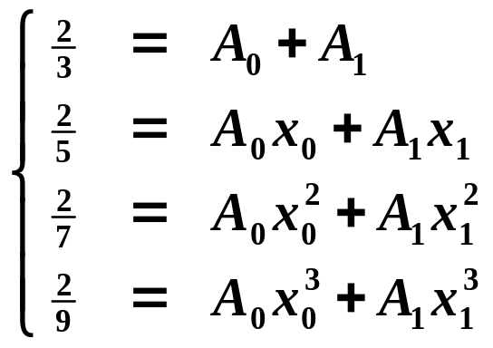
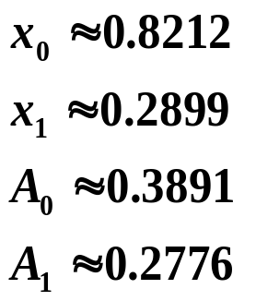
§4 高斯型积分 /* Gaussian Quadrature */
构造具有2n+1次代数精度的求积公式
将节点 x₀ … x_{n} 以及系数 A₀ … A_{n} 都作为待定系数。令 f (x) = 1, x, x², …, x^{2n+1} 代入可求解，得到的公式具有2n+1 次代数精度。这样的节点称为Gauss 点，公式称为Gauss 型求积公式。
例：求 的 2 点 Gauss 公式。
1
解：设 ，应有 3 次代数精度。
∫
x
f
(
x
)
dx
≈
A
f
(
x
)
+
A
f
(
x
)
0
0
0
1
1
代入 f (x) = 1, x, x², x³
不是线性方程组，不易求解。

Slide 12

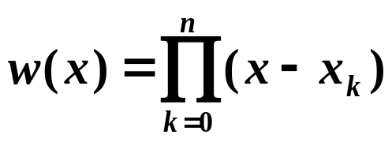
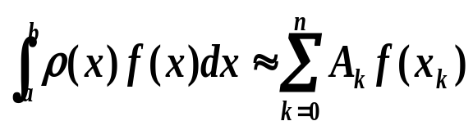
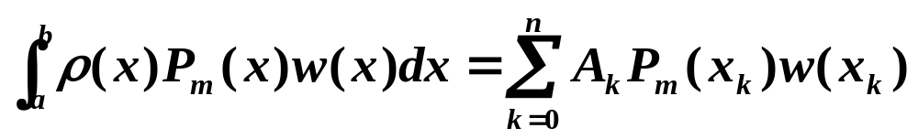
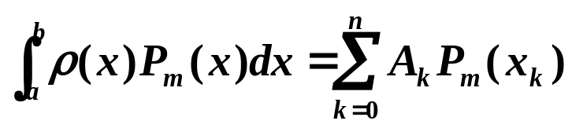

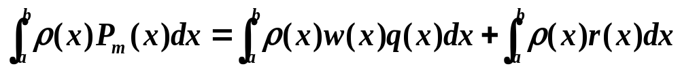
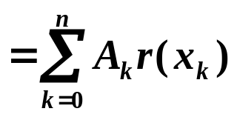
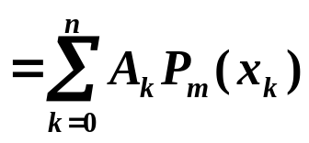
§4 Gaussian Quadrature
x₀ … x_{n} 为 Gauss 点 ⇔ 与任意次数不大于n 的多项式 P(x) （带权）正交。
定理
x₀ … x_{n} 为 Gauss 点, 则公式
至少有 2n+1 次代数精度。
证明： “⇒”
求 Gauss 点 ⇔ 求w(x)
对任意次数不大于n 的多项式 P_{m}(x)， P_{m}(x) w(x)的次数不大于2n+1，则代入公式应精确成立：
0
✓
= 0
“⇐” 要证明 x₀ … x_{n} 为 Gauss 点，即要证公式对任意次数不大于2n+1 的多项式 P_{m}(x) 精确成立，即证明：
设
0
✓

Slide 13
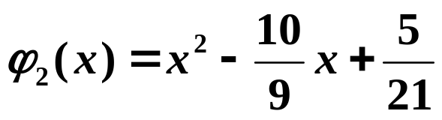
§4 Gaussian Quadrature
 正交多项式族{ ϕ₀, ϕ₁, …, ϕ_{n}, … }有性质：任意次数不大于n 的多项式 P(x) 必与ϕ_{n+1} 正交。
若取 w(x) 为其中的ϕ_{n+1}，则ϕ_{n+1}的根就是 Gauss 点。
1
∫
再解上例：
x
f
(
x
)
dx
≈
A
f
(
x
)
+
A
f
(
x
)
0
0
0
1
1
Step 1：构造正交多项式ϕ₂
设
ϕ
(
x
)
=
1
,
ϕ
(
x
)
=
x
+
a
,
ϕ
(
x
)
=
x
2
+
bx
+
c
0
1
2
∫
1
=
−
3
(
ϕ
,
ϕ
)
=
0
⇒
x
(
x
+
a
)
dx
=
0
⇒
a
0
1
0
5
1
=
−
10
(
ϕ
,
ϕ
)
=
0
⇒
∫
x
(
x
2
+
bx
+
c
)
dx
=
0
b
0
1
0
9
∫
1
3
=
5
(
ϕ
,
ϕ
)
=
0
⇒
x
(
x
−
)(
x
+
bx
+
c
)
dx
=
0
c
1
2
0
5
21
即：

Slide 14
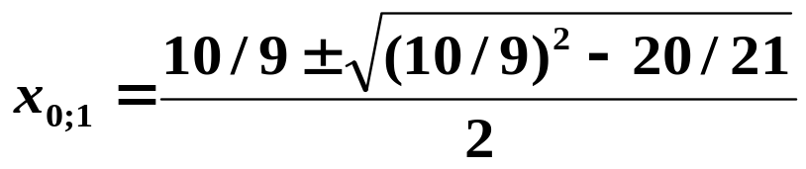
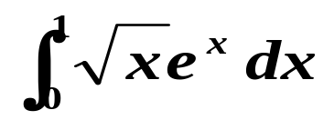
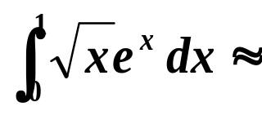

§4 Gaussian Quadrature
Step 2：求ϕ₂ = 0 的 2 个根，即为 Gauss 点 x₀ ，x₁
解线性方程组，简单。
Step 3：代入 f (x) = 1, x 以求解 A₀ ，A₁
结果与前一方法相同：
 利用此公式计算 的值
注：构造正交多项式也可以利用 L-S 拟合中介绍过的递推式进行。

Slide 15
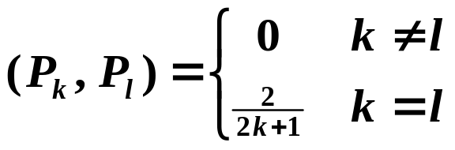
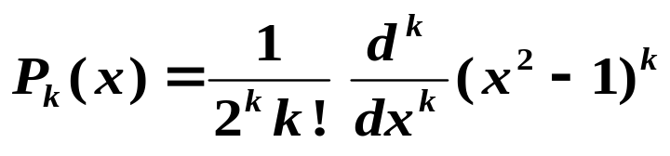


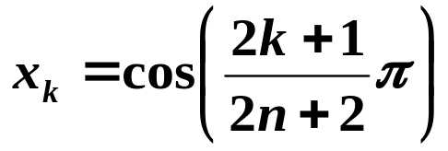


§4 Gaussian Quadrature
➢ 特殊正交多项式族：
① Legendre 多项式族：
定义在[−1, 1]上，
ρ
(
x
)
≡
1
注意到积分端点 ±1 可能是积分的奇点，用普通Newton-Cotes公式在端点会出问题。而Gauss公式可能避免此问题的发生。
满足：
由 有递推
以 P_{n+1} 的根为节点的求积公式称为Gauss-Legendre 公式。
1
② Chebyshev 多项式族：
ρ
=
定义在[−1, 1]上，
(
x
)
1
−
x
2
T_{n+1} 的根为
k = 0, …, n
以此为节点构造公式
称为 Gauss-Chebyshev 公式。
其它公式见教材p.189

Slide 16






§4 Gaussian Quadrature
➢ Gauss 公式的余项：
/* 设P为f 的过x₀ … x_{n}的插值多项式 */
/*只要P 的阶数不大于2n+1，则下一步等式成立*/
Q：什么样的插值多项式在 x₀ … x_{n} 上有 2n+1 阶？
插值多项式的余项
A：Hermite 多项式！
满足
HW:
p.190 #6

